Slide 1

编译原理研讨课
崔慧敏
cuihm@ict.ac.cn
http://www.carch.ac.cn/~huimin/main.html

Slide 2
示例
main.c
Compiler
main.s
Compiler
main.o
f.c
Compiler
f.s
Compiler
f.o
Linker
g.c
Compiler
g.s
Compiler
g.o
Libc.a
a.out
Machine+OS
Loader

Slide 3
Executable vs. Linkable
ELF Header
ELF Header
Section 1 Data
Section 2 Data
Program-Header Table
…
Section n Data
Segment 1 Data
Section-Header Table
Segment 2 Data
Linkable File
…
Segment n Data
ELF Header
Section 1 Data
Section 2 Data
…
Section n Data
Executable File
Section-Header Table
Linkable File

Slide 4
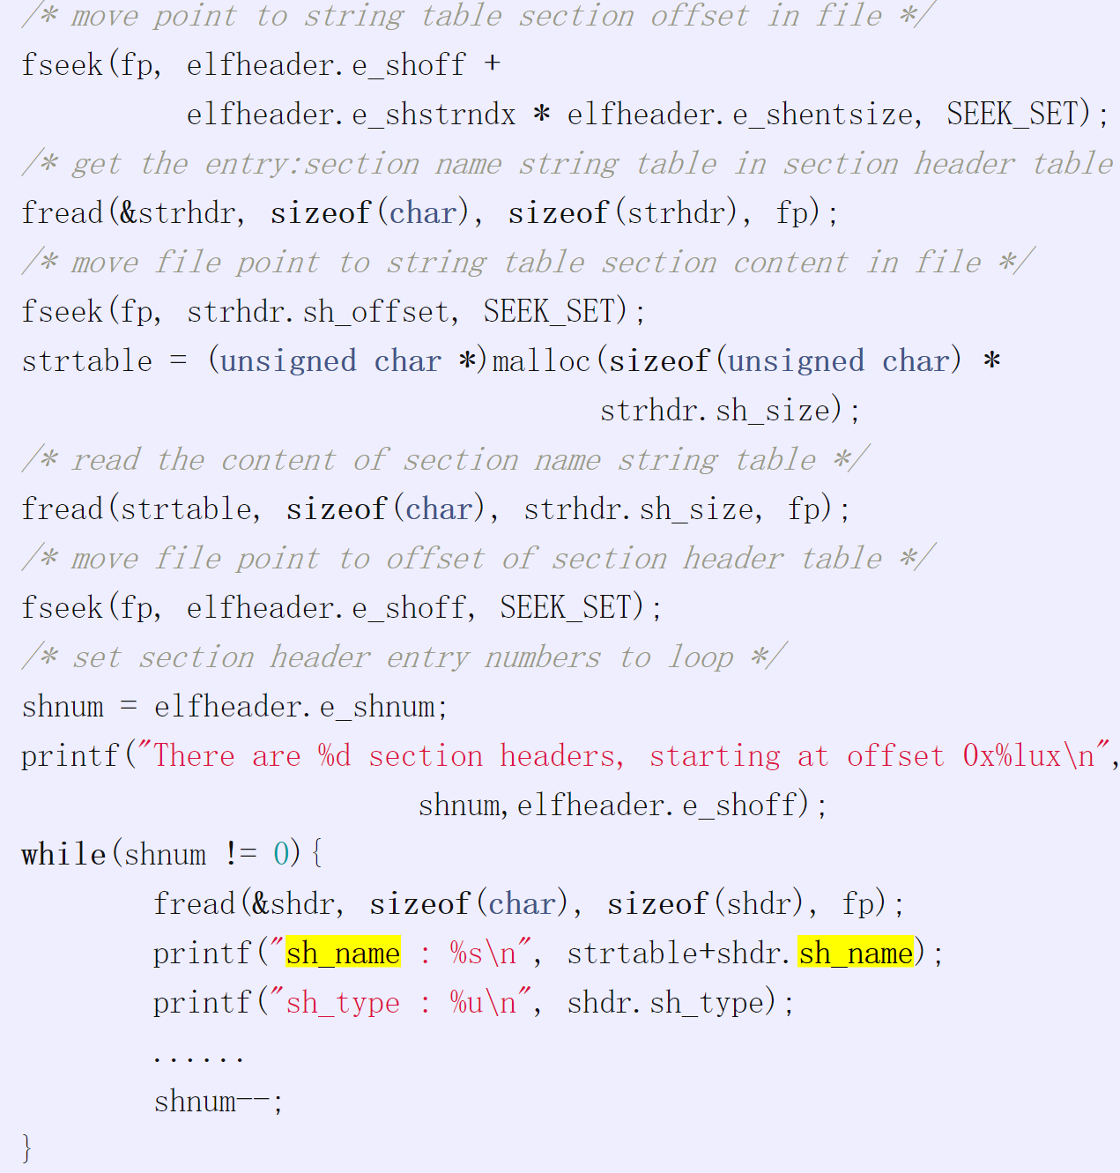
ELF Header
1
e_shoff
Program-Header
Table
(optional)
2
Section 1 Data
Section 2 Data
Section 3 Data
.shstrtab
4
Section-Header
Table
e_shstrndx*
shentsize
.shstrtab header
3
5
5
sh_name
strtable
strhdr.sh_offset
Section name

Slide 5
链接过程
第一遍：空间与地址分配
创建一个表格，记录所有模块的长度信息
根据该表格，为每个模块分配其加载地址
对每个模块
将其符号表读入到全局符号表
确定每个符号在输出文件中的地址（用到模块的加载地址）
第二遍：符号解析与重定位
地址重定位
寻找每一条包含内存地址的指令，在该内存地址上添加本目标模块的加载地址
外部符号解析

Slide 6
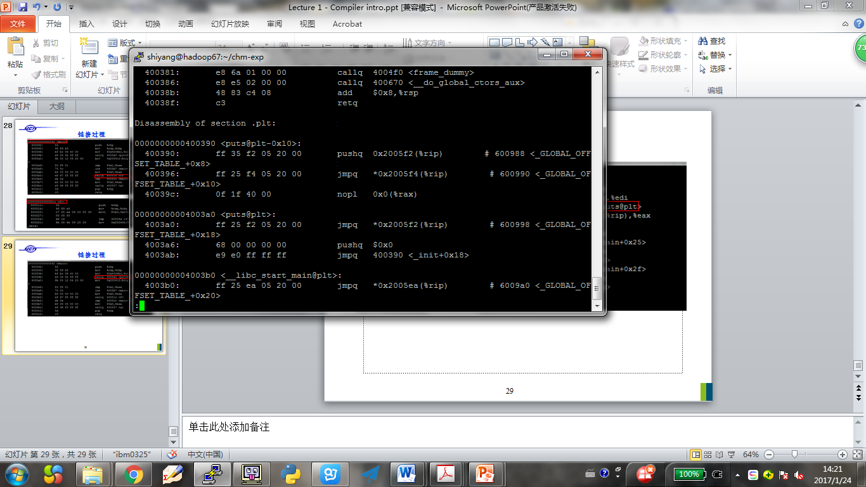
动态重定位过程
红圈处的地址为函数在GOT表中的偏移
链接器在初始化程序时，红圈所指向的地址中填的是jmpq指令的下一条指令的地址（4003a6）
后续两条指令pushq+jmpq负责跳转到_dl_runtime_resolve函数，这是ld-linux.so中负责解析符号地址的函数
_dl_runtime_resolve函数在解析到puts函数的地址后，会将其填入红圈所指向的地址中

Slide 7
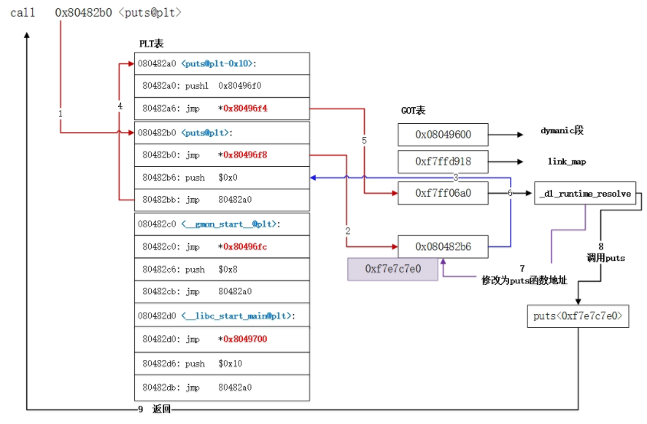

Slide 8
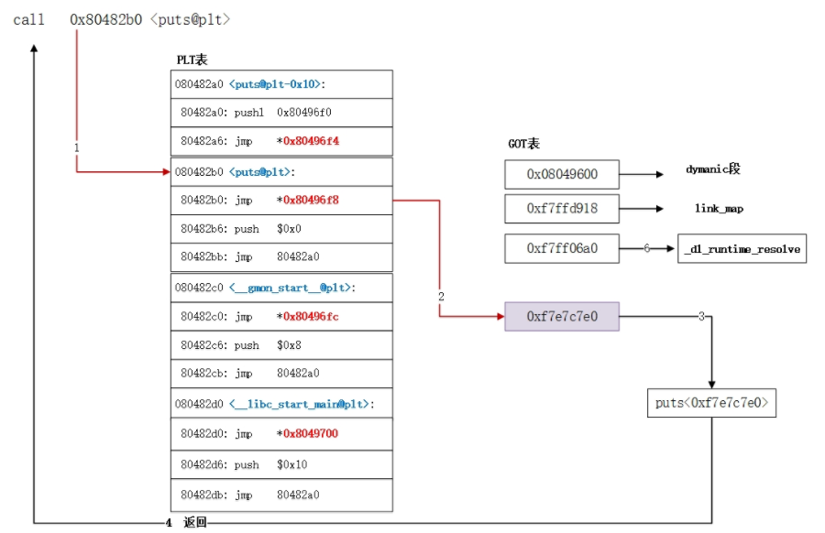

Slide 9
静态编译

Slide 10
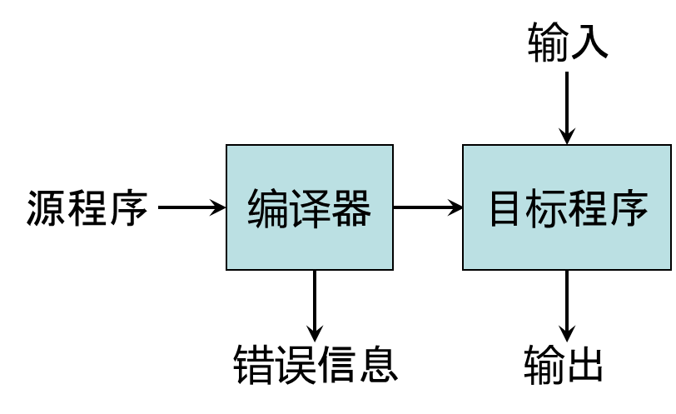
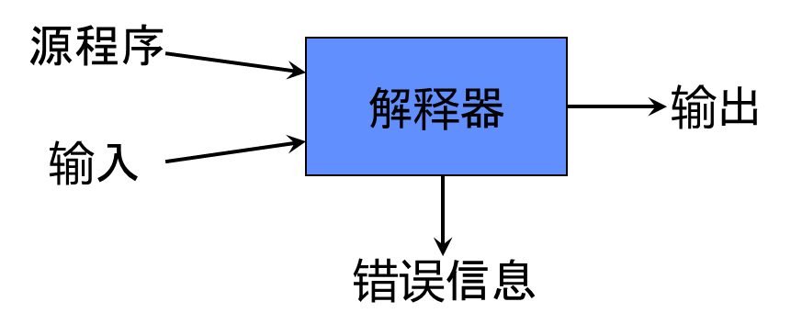
编译器 vs. 解释器
编译器
将一个用源程序编写的程序翻译为语义等价的用目标语言编写的程序
解释器
按照源程序的语义对源程序进行执行

Slide 11
Phase | Output | Sample
Programmer (source code producer) | Source string | A=B+C;
Scanner (performs lexical analysis) | Token string | ‘A’, ‘=’, ‘B’, ‘+’, ‘C’, ‘;’ And symbol table with names
Parser (performs syntax analysis based on the grammar of the programming language) | Parse tree or abstract syntax tree | ; | = / \ A + / \ B C
Semantic analyzer (type checking, etc) | Annotated parse tree or abstract syntax tree
Intermediate code generator | Three-address code, quads, or RTL | int2fp B t1 + t1 C t2 := t2 A
Optimizer | Three-address code, quads, or RTL | int2fp B t1 + t1 #2.3 A
Code generator | Assembly code | MOVF #2.3,r1 ADDF2 r1,r2 MOVF r2,A
Peephole optimizer | Assembly code | ADDF2 #2.3,r2 MOVF r2,A

Slide 12
编译器中的基本概念
前端 vs. 后端
前端：机器无关的分析和优化
后端：机器相关的优化和代码生成
编译器开发工具
词法分析器生成器(lex, flex)
语法分析器生成器(yacc, bison)
语法制导的翻译引擎(yacc, bison)
自动代码生成器(C-to-OpenMP/C-to-CUDA/…)
数据流引擎(LLVM/GCC/…)

Slide 13
常规编译优化
void quicksort (int m, int n)
{
int i, j;
int v, x;
if (n <= m) return;
i = m – 1; j = n; v = a[n];
while (1) {
do i = i + 1; while (a[i] < v);
do j = j – 1; while (a[j] > v);
if (i >= j) break;
x = a[i]; a[i] = a[j]; a[j] = x;
}
x = a[i]; a[i] = a[n]; a[n] = x;
quicksort(m, j); quicksort(i+1, n);
}

Slide 14
i = m – 1
j = n
t1 = 4*n
v = a[t1]
B1
i = m – 1; j = n; v = a[n];
while (1) {
do i = i + 1; while (a[i] < v);
do j = j – 1; while (a[j] > v);
if (i >= j) break;
x = a[i]; a[i] = a[j]; a[j] = x;
}
x = a[i]; a[i] = a[n]; a[n] = x;
i = i + 1
t2 = 4*i
t3 = a[t2]
if t3<v goto B2
B2
j = j – 1
t4 = 4*j
t5 = a[t4]
if t5>v goto B3
B3
if i >=j goto B6
B4
t6 = 4*i
x = a[t6]
t7 = 4*i
t8 = 4*j
t9 = a[t8]
a[t7] = t9
t10 = 4*j
a[t10] = x
goto B2
t11 = 4*i
x = a[t11]
t12 = 4*i
t13 = 4*n
t14 = a[t13]
a[t12] = t14
t15 = 4*n
a[t15] = x
B5
B6

Slide 15
i = m – 1
j = n
t1 = 4*n
v = a[t1]
局部公共子表达式消除
B1
i = i + 1
t2 = 4*i
t3 = a[t2]
if t3<v goto B2
B2
j = j – 1
t4 = 4*j
t5 = a[t4]
if t5>v goto B3
B3
if i >=j goto B6
B4
t6 = 4*i
x = a[t6]
t7 = 4*i
t8 = 4*j
t9 = a[t8]
a[t7] = t9
t10 = 4*j
a[t10] = x
goto B2
t6 = 4*i
x = a[t6]
t8 = 4*j
t9 = a[t8]
a[t6] = t9
a[t8] = x
goto B2
t11 = 4*i
x = a[t11]
t12 = 4*i
t13 = 4*n
t14 = a[t13]
a[t12] = t14
t15 = 4*n
a[t15] = x
B5
B6

Slide 16
i = m – 1
j = n
t1 = 4*n
v = a[t1]
全局公共子表达式消除
B1
i = i + 1
t2 = 4*i
t3 = a[t2]
if t3<v goto B2
B2
j = j – 1
t4 = 4*j
t5 = a[t4]
if t5>v goto B3
B3
if i >=j goto B6
B4
t6 = 4*i
x = a[t6]
t8 = 4*j
t9 = a[t8]
a[t6] = t9
a[t8] = x
goto B2
t11 = 4*i
x = a[t11]
t12 = 4*i
t13 = 4*n
t14 = a[t13]
a[t12] = t14
t15 = 4*n
a[t15] = x
B5
B6

Slide 17
i = m – 1
j = n
t1 = 4*n
v = a[t1]
全局公共子表达式消除
B1
i = i + 1
t2 = 4*i
t3 = a[t2]
if t3<v goto B2
B2
j = j – 1
t4 = 4*j
t5 = a[t4]
if t5>v goto B3
B3
if i >=j goto B6
B4
x = t3
a[t2] = t5
a[t4] = x
goto B2
x = t3
t14 = a[t1]
a[t2] = t14
a[t1] = x
B6
B5

Slide 18
i = m – 1
j = n
t1 = 4*n
v = a[t1]
复制传播
B1
i = i + 1
t2 = 4*i
t3 = a[t2]
if t3<v goto B2
B2
j = j – 1
t4 = 4*j
t5 = a[t4]
if t5>v goto B3
B3
if i >=j goto B6
B4
x = t3
a[t2] = t5
a[t4] = x
goto B2
x = t3
t14 = a[t1]
a[t2] = t14
a[t1] = x
B6
B5

Slide 19
i = m – 1
j = n
t1 = 4*n
v = a[t1]
复制传播
B1
i = i + 1
t2 = 4*i
t3 = a[t2]
if t3<v goto B2
B2
j = j – 1
t4 = 4*j
t5 = a[t4]
if t5>v goto B3
B3
if i >=j goto B6
B4
x = t3
a[t2] = t5
a[t4] = t3
goto B2
x = t3
t14 = a[t1]
a[t2] = t14
a[t1] = t3
B6
B5

Slide 20
i = m – 1
j = n
t1 = 4*n
v = a[t1]
死代码删除
B1
i = i + 1
t2 = 4*i
t3 = a[t2]
if t3<v goto B2
B2
j = j – 1
t4 = 4*j
t5 = a[t4]
if t5>v goto B3
B3
if i >=j goto B6
B4
a[t2] = t5
a[t4] = t3
goto B2
t14 = a[t1]
a[t2] = t14
a[t1] = t3
B6
B5

Slide 21
i = m – 1
j = n
t1 = 4*n
v = a[t1]
归纳变量
优化
B1
i = i + 1
t2 = 4*i
t3 = a[t2]
if t3<v goto B2
B2
j = j – 1
t4 = 4*j
t5 = a[t4]
if t5>v goto B3
B3
if i >=j goto B6
B4
a[t2] = t5
a[t4] = t3
goto B2
t14 = a[t1]
a[t2] = t14
a[t1] = t3
B6
B5

Slide 22
i = m – 1
j = n
t1 = 4*n
v = a[t1]
t2 = 4* i
t4 = 4 * j
归纳变量
优化
B1
t2 = t2 + 4
t3 = a[t2]
if t3<v goto B2
B2
t4 = t4 - 4
t5 = a[t4]
if t5>v goto B3
B3
if i >=j goto B6
B4
a[t2] = t5
a[t4] = t3
goto B2
t14 = a[t1]
a[t2] = t14
a[t1] = t3
B6
B5

Slide 23
Profile制导的编译优化(PGO)

Slide 24
PGO示例
if () then
z ← x * y
else
…
endif
if () then
w ← x * y
else
…
endif
if () then
t ← z ← x * y
else
t ← x * y
endif
if () then
w ← t
else
…
endif
if () then
t ← z ← x * y
else
t ← (y=1)?x : x * y
endif
if () then
w ← t
else
…
endif

Slide 25
控制流图的例子
（1）read x
（2）read y
（3）r := x / y
（4）if r = 0 goto （8）
（5）x := y
（6）y := r
（7）goto （3）
（8）write y
（9）halt

Slide 26
控制流Profile
控制流Profile - Profile控制流图上的信息
结点profile – 每个基本块的执行频次
边profile - 每条边的执行频次
两条边profile – 两条控制流图上相邻的两条边一起执行的频次
路径profile – 控制流图上一条路径执行的频次

Slide 27
控制流profile
Profile | 结点 | 边 | 两条边 | 路径
Abefgk估计频次 | 30-70 | 30-60 | 40-60 | 50
Profile的信息越多，准确度越高

Slide 28
控制流profile相关优化
代码布局
Default layout
Optimized layout
A
A
A
100
10
B
B
B
C
100
10
C
D
D
D
C

Slide 29
值profile
值profile – 对关注的变量值进行profile
Most frequent values are pulled out.
// 90% of the
// time i = 10;
if (i == 10)
default;
else
switch (i) {
case 1: …
case 2: …
case 3: …
default:…
}
switch (i) {
case 1: …
case 2: …
case 3: …
default:…
}

Slide 30
值Profile
N!=0
For (I=0; I<N;I++)
{
A[I] += b[I]+c/N;
}
T1 = c/N;
For (I=0; I<N;I++)
{
A[I] += b[I]+T1;
}

Slide 31
地址Profile
对指针变量的值进行profile
// 90% of the
// time flag = 2;
void *xa;
for (i=0; i<2000; i++) {
switch (flag) {
case 1:
xa = &pa1; break;
case 2:
xa = &pa2; break;
case 3:
xa = &pa2; break;
default:
xa = &pad;
}
xa();
}
void *xa;
for (i=0; i<2000; i++) {
if (flag == 2)
pa2();
else {
switch (flag) {
case 1:
xa = &pa1; break;
case 2:
xa = &pa2; break;
case 3:
xa = &pa2; break;
default:
xa = &pad;
}
xa();
}
}
void *xa;
If (flag == 2)
{
for (i=0; i<2000; i++)
pa2();
}
else
{
…
}

Slide 32
地址profile
void Bar(Base *A)
{
…
while(true)
{
…
if(type(A) == Foo:Base)
{
// inline of A->call();
}
else
A->call();
…
}
}
class Base{
…
virtual void call();
}
Class Foo:Base{
…
void call();
}
class Bar:Base {
…
void call();
}

Slide 33
PGO的机会
if(a < b)
foo();
else
baz();
if(a < b)
foo();
else
baz();
switch (i) {
case 1: …
case 2: …
switch (i) {
case 1: …
case 2: …
What is the typical value of i?
What is the typical value of i?
How often is a < b?
How often is a < b?
for(i = 0; i < count; ++i)
bar();
for(i = 0; i < count; ++i)
bar();
for(i = 0; i < count; ++i)
(*p)(x, y);
What is the typical value of count?
What is the typical value of pointer p?

Slide 34
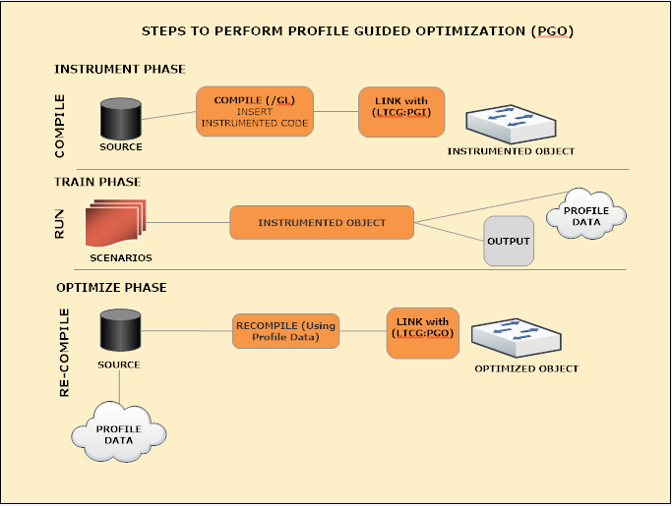
PGO过程

Slide 35
代码插桩
编译器自动
程序员也可手动构建自己的插桩器
if (…){
…
}
else {
…
}
if (…){
bb_freq[0]++;
…
}
else {
bb_freq[1]++;
…
}

Slide 36
GCC中的PGO
缺省的PGO
第一遍编译时添加-fprofile-generate选项
运行程序，生成.gcno文件
第二遍编译时添加-fprofile-use选项
以分支profiling为例
第一遍编译时添加-fprofile-arcs选项
运行程序，生成.da文件
第二遍编译时添加-fbranch-probabilities选项

Slide 37
GCC中的Profiling工具
#include <stdio.h>
int a(void) {
int i=0,g=0;
while(i++<100000) g+=i;
return g;
}
int b(void) {
int i=0,g=0;
while(i++<400000) g+=i;
return g;
}
int main(int argc, char** argv) {
int iterations;
iterations = atoi(argv[1]);
while(iterations--) {
a();
b();
}
}

Slide 38
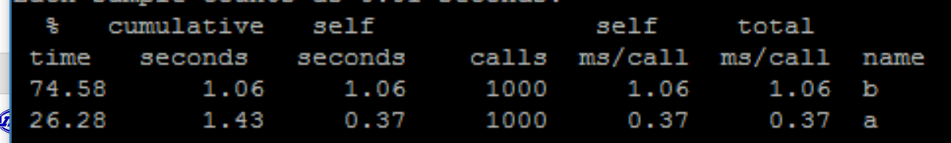
GCC中的Profiling工具
第一步：编译程序时添加-pg选项，得到a.out
第二步：执行a.out，会发现在当前目录下生成了gmon.out文件
第三步：用gprof运行，gprof a.out gmon.out
用gprof –p查看执行时间

Slide 39
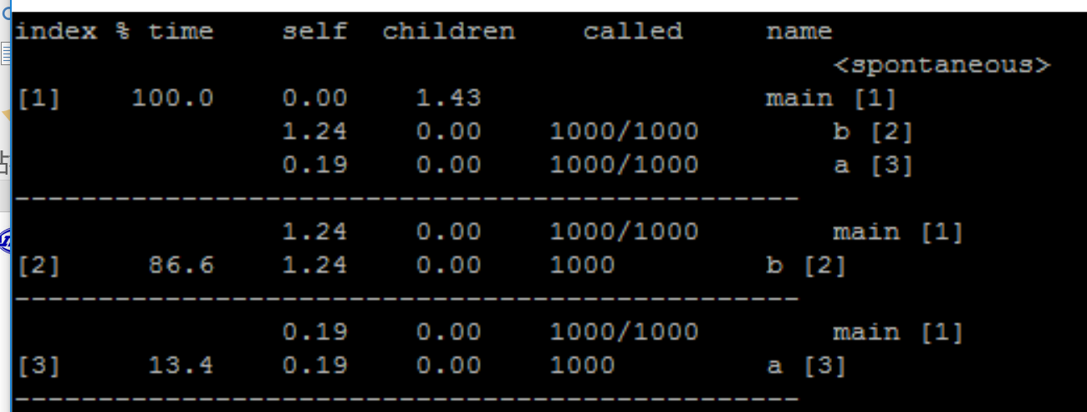
GCC中的Profiling工具
gprof -q查看调用图

Slide 40
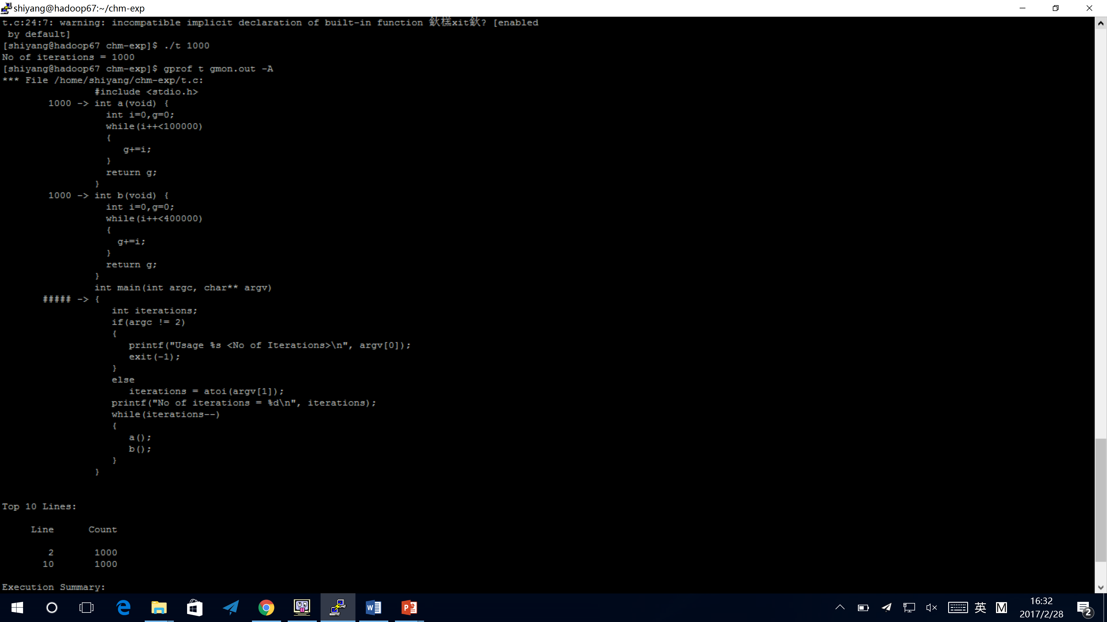
GCC中的Profiling工具
gcc –pg –g编译源程序
运行
gprof a.out gmon.out -A

Slide 41
链接时优化（LTO）

Slide 42
LTO
传统编译方法
优化的范围限制在单个文件
链接时实现不同文件间的合并，生成可执行文件
LTO
针对单个文件实施编译优化，生成目标文件
针对所有目标文件实施编译优化，生成一个目标文件
对单个目标文件实施链接，生成可执行文件

Slide 43
LTO的机会在哪里？
模块a
static int b,c;
int foo(…) {
while (aLongTime) {
… = b+c;
… = bar();
… = b+c;
}
}
void baz() {
b = 6;
}
模块b
int bar() {
……
}
如果bar中会调用到baz，则b+c不能作为公共子表达式优化；
如果bar中确认不会对b或c进行修改，则b+c可优化

Slide 44
LTO的机会在哪里？
模块a
int *p;
static b,c;
int foo(…) {
while (aLongTime) {
… = b+c;
*p = …;
… = b+c;
}
}
模块b
int bar() {
p = …;
}
如果bar中对p的赋值不会与b和c重叠，则可以实施b+c优化；
如果bar中可能会将p与b或c重叠，则b+c不可优化

Slide 45
LTO的机会
消除函数调用 – 跨文件的函数内联
尽可能使得热的最内层循环中不包含函数调用
消除小函数调用
分析的范围更大
更精确的指针分析

Slide 46
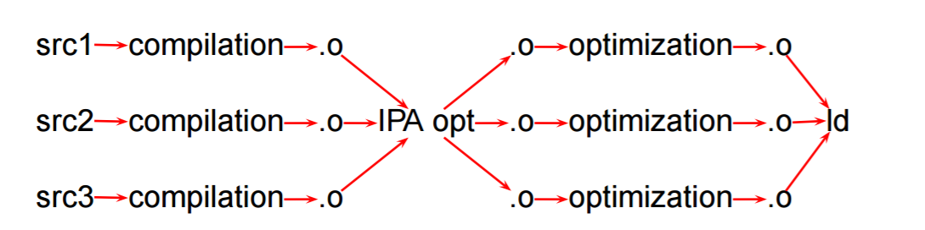
GCC中LTO的扩展
-flto选项
gcc –flto –c f1.c
gcc –flto –c f2.c
gcc –flto –o f f1.o f2.o
gcc –flto –o f f1.c f2.c
-fwhopr选项

Slide 47
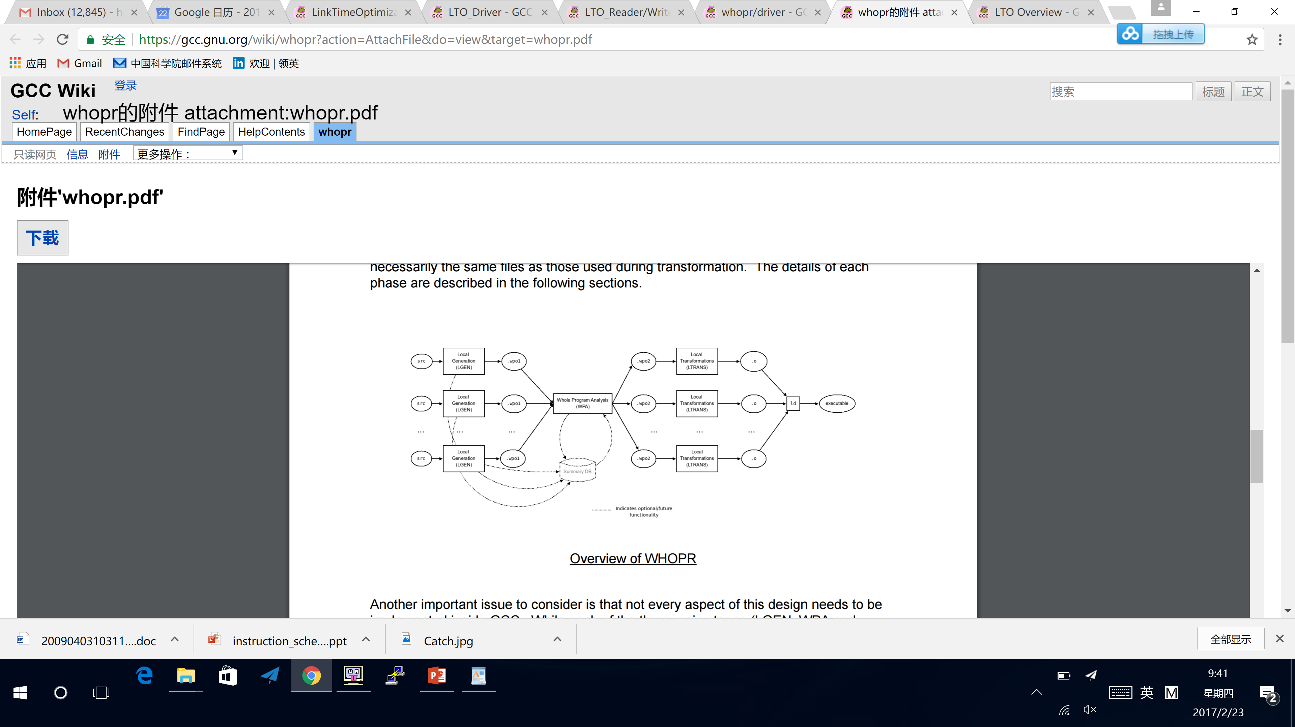
GCC的LTO

Slide 48
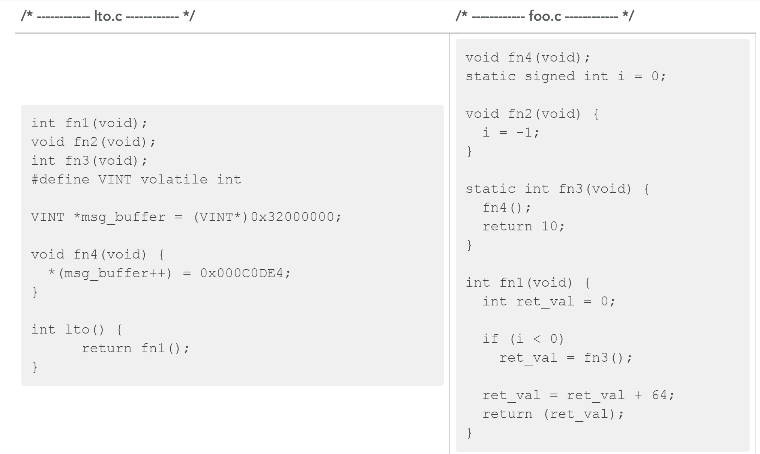
LTO的例子

Slide 49
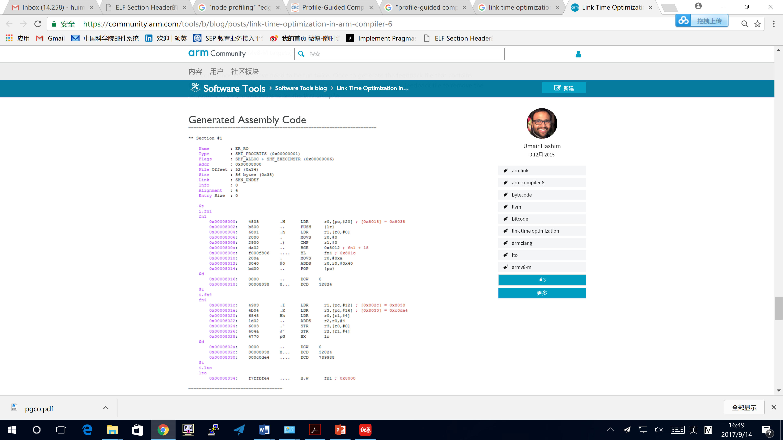
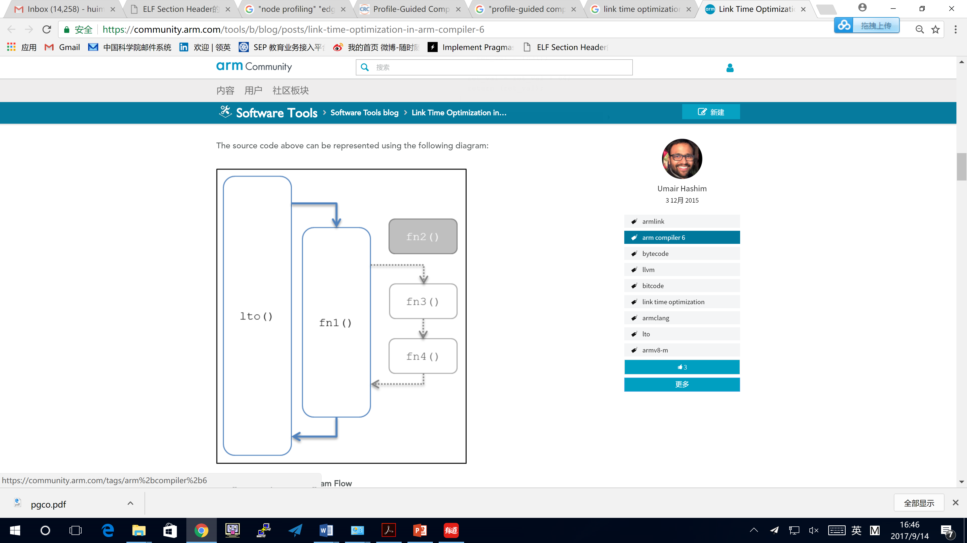

Slide 50
动态编译/JIT

Slide 51
JIT (Just-in-Time Compilation)
程序一边执行一边编译
在Java中被广泛采用
优点：跨平台
传统编译：直接生成当前机器的本地码
交叉编译：直接生成目标机器的本地码
缺点：性能

Slide 52
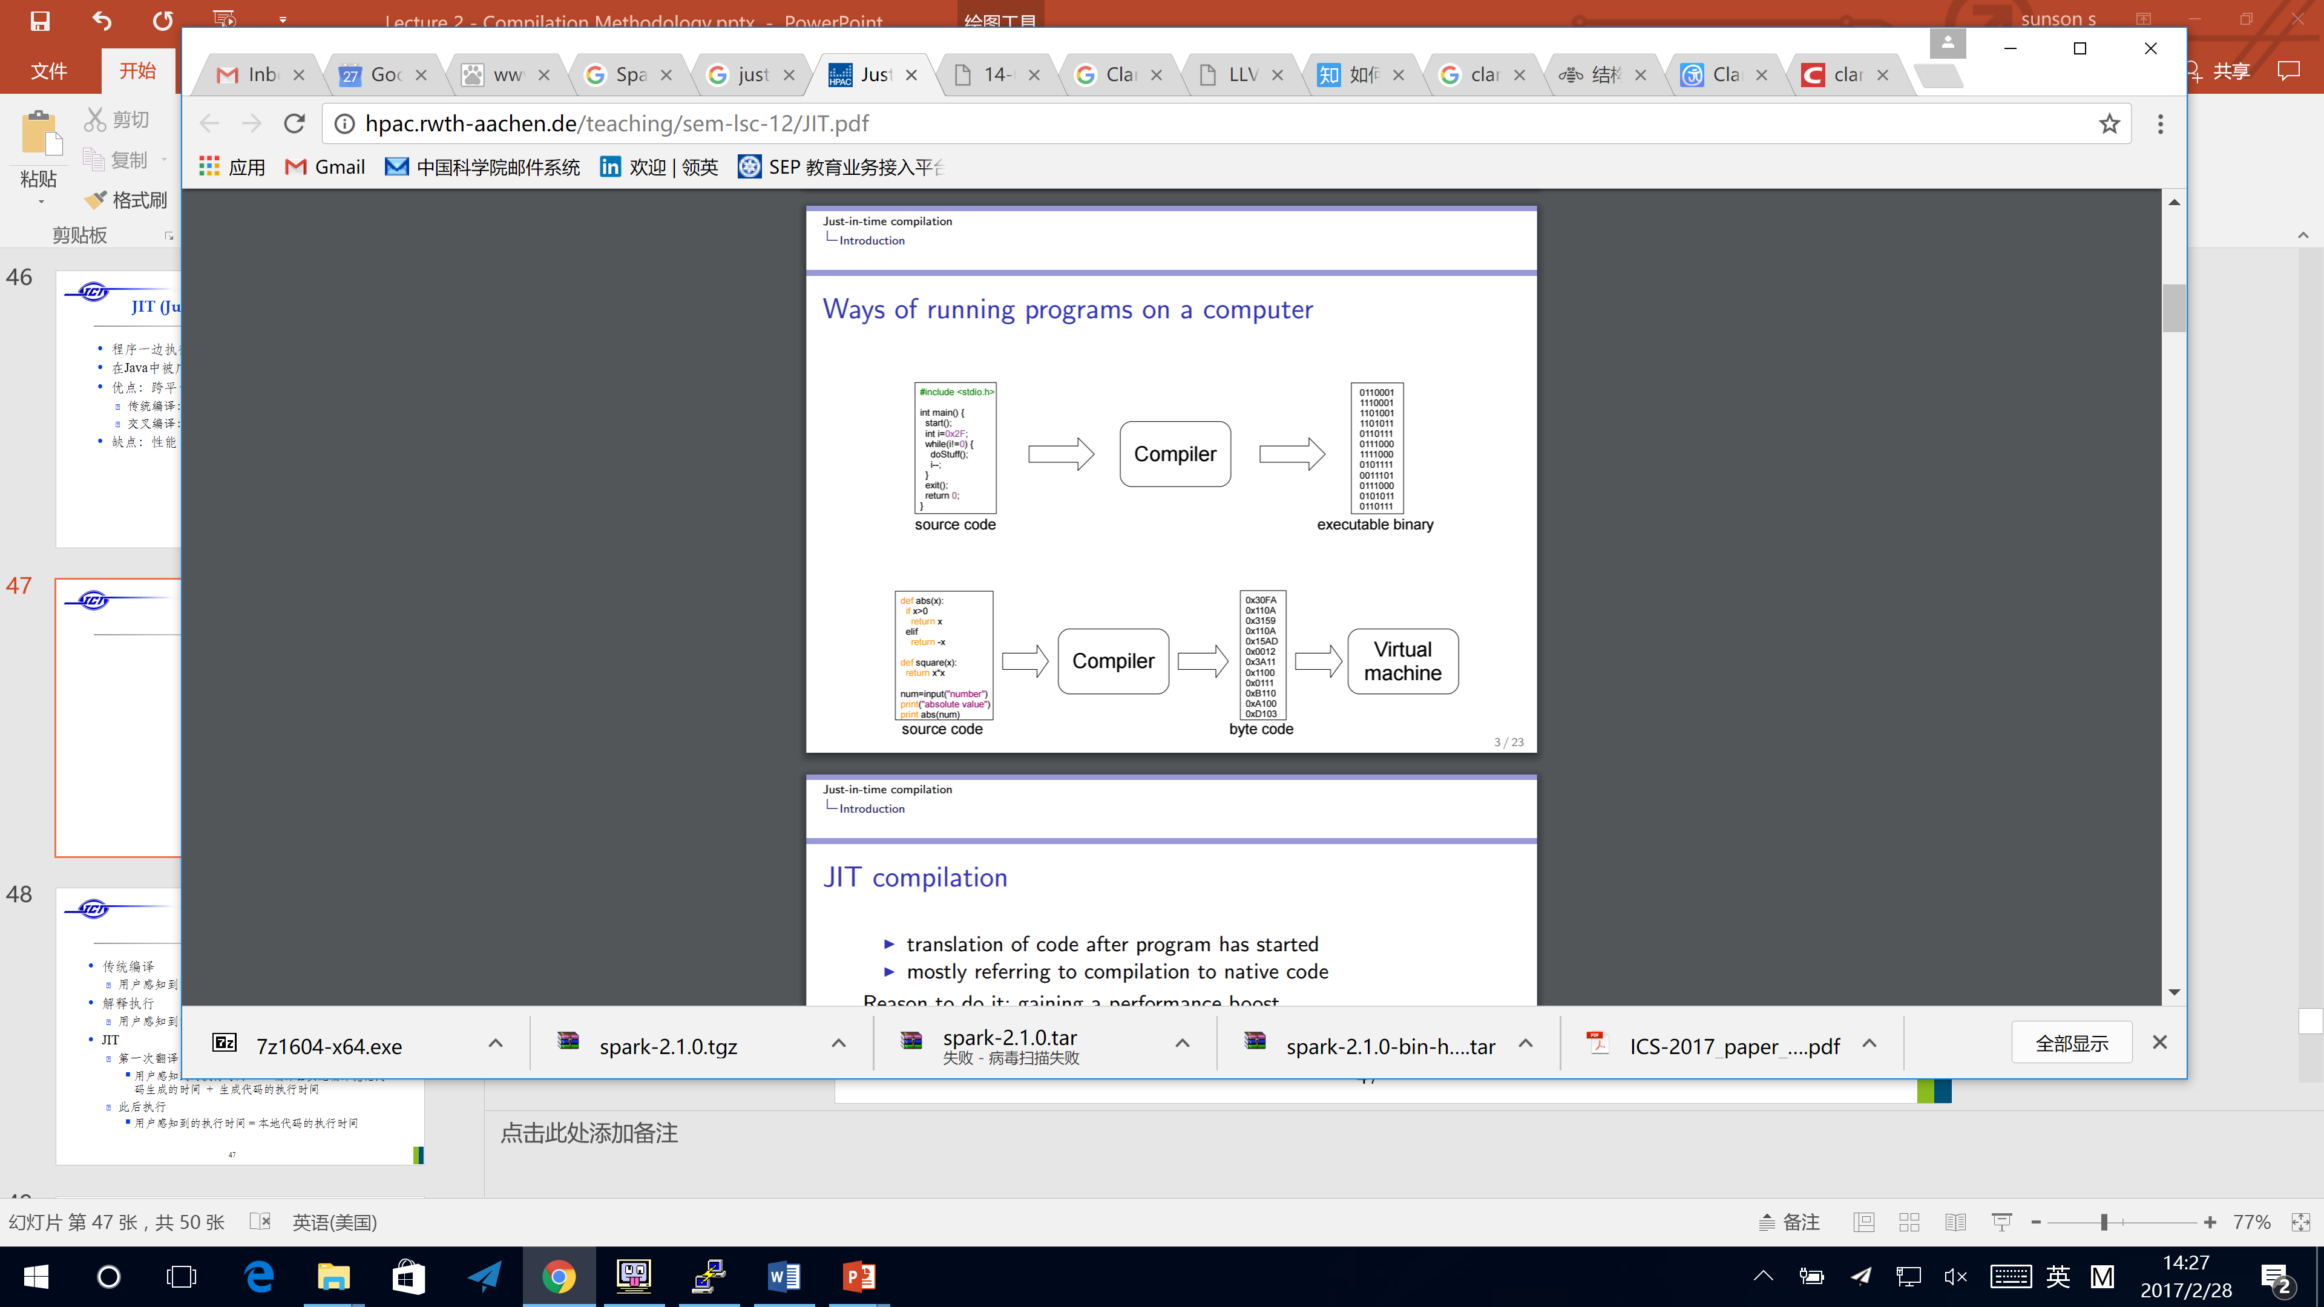
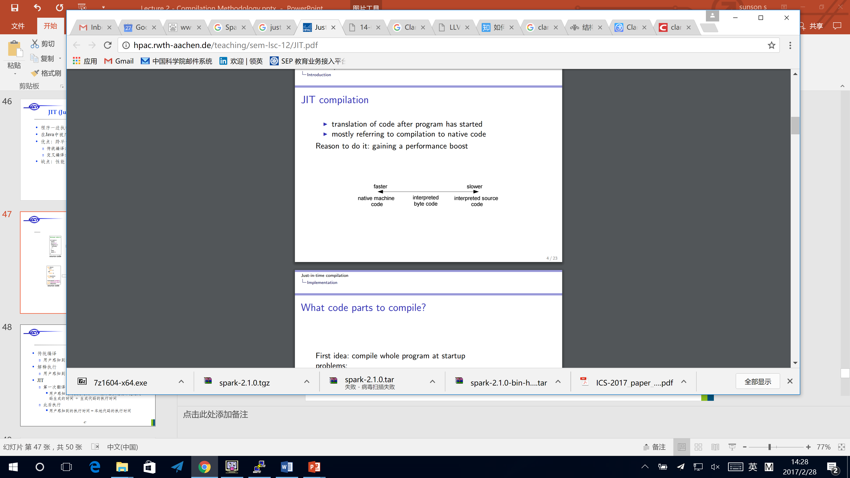
JIT

Slide 53
JIT
传统编译
用户感知到的执行时间 = 本地码的执行时间
解释执行
用户感知到的执行时间 = 解释执行每条指令的时间
JIT
第一次翻译时：
用户感知到的执行时间 = JIT编译器实施编译优化代码生成的时间 + 生成代码的执行时间
此后执行
用户感知到的执行时间 = 本地代码的执行时间

Slide 54
JIT
执行20次
执行2000次

Slide 55
JIT的对象
程序一启动时就对整个程序实施JIT
问题
需要的编译代价大
对内存的需求大
假设一个函数只被执行一次？
JIT的代价>>解释执行的代价
程序中的90/10法则
程序的绝大多数执行时间花在一小部分代码上

Slide 56
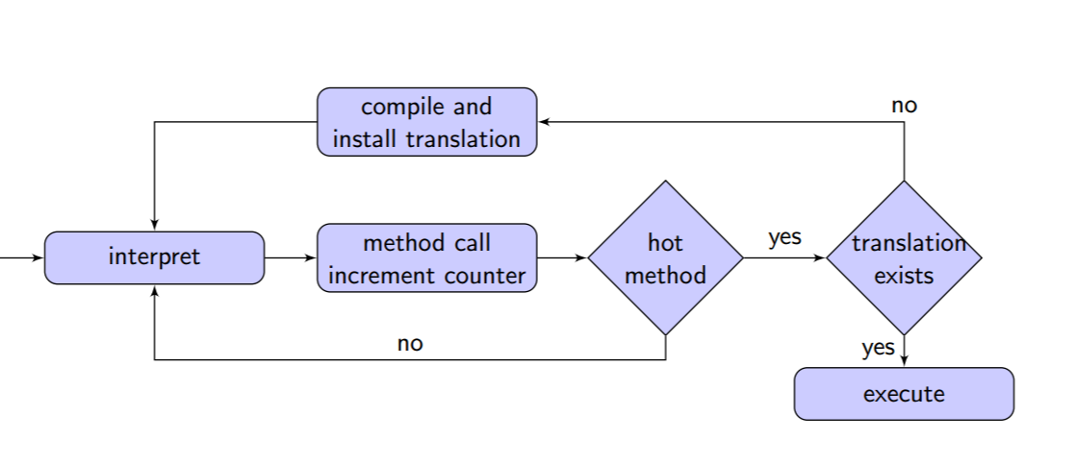
JIT的对象
找出程序中热的函数，实施JIT
其他的冷代码，直接解释执行

Slide 57
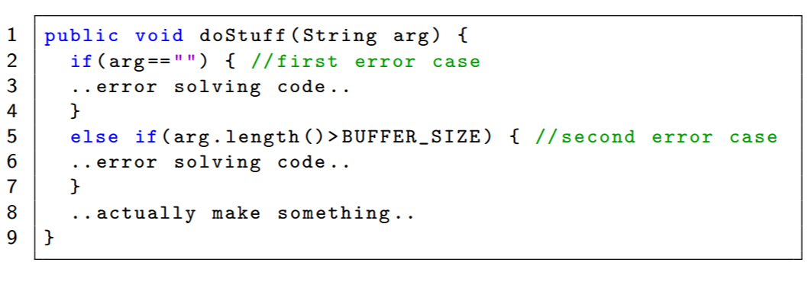
JIT的对象
即使是热函数中，也存在冷代码

Slide 58
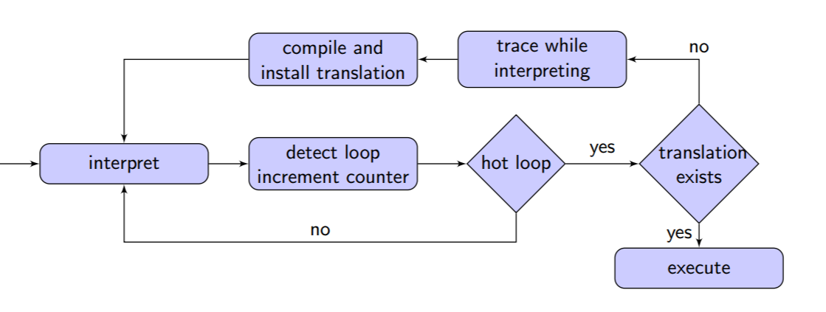
JIT的对象
寻找程序中最常被执行的trace

Slide 59
JIT优化
仅仅通过JIT将热代码翻译为本地码是不够的
对于热的代码段，我们需要更高的性能
更高的性能意味着深度优化
深度优化意味着运行时开销
Trade-off
性能提高
编译时间
优化时间

Slide 60
如何发掘热代码 – method profiling
第一种方法：计数
为每个方法插入相应的counter，对方法的调用次数进行计数
最常用的profiling方法
一旦一个方法被确定为热代码，在生成其本地码时不包含计数代码
foo ( … ) {
fooCounter++;
if (fooCounter > Threshold) {
recompile( … );
}
. . .
}

Slide 61
如何发掘热代码 – method profiling
第二种方法：调用栈采样
定期对调用栈进行采样
根据采样结果对调用次数进行估计
代价小，但是精度低
A
A
A
A
A
A
B
B
...
B
...
B
B
C
C
C
Sample

Slide 62
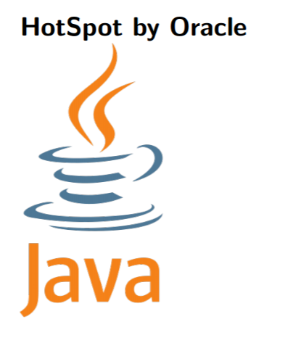
JIT优化
桌面和服务器最广泛使用的JVM
基于方法的JIT编译
实施了深度优化

Slide 63
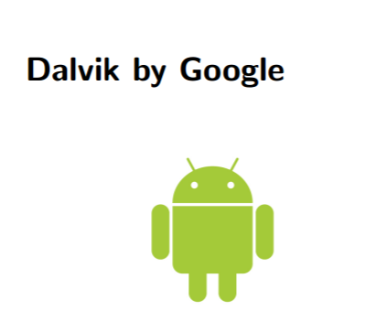
JIT优化
Android系统的JVM
基于Trace的JIT编译
针对小内存的移动端实施优化

Slide 64
JIT优化
IBM开发的研究型JVM
便于开发人员编写新的GC插件
用Java语言实现

Slide 65
迭代编译

Slide 66
编译优化空间
编译器中有诸多的优化变换
编译器通过程序分析+代价模型来决定是否实施某个变换，以及某个变换的激进程度
依赖关系的变化、寄存器压力、ILP、指令数
优化变换间的组合会带来空间爆炸的问题，模型的构建变得很难
编译器通常采用启发式算法，按照预先设定的顺序调用优化变换，集成在driver中
如何确定优化的顺序是编译中的phase ordering问题

Slide 67
编译优化空间
一个变换可以由参数控制生成多种目标代码
Loop unroll: unroll次数
Loop tiling：tile大小
Loop interchange：交换顺序
Register allocation: spill的原则
Software pipelining: 开/关
优化变换间的组合可以构建成一个编译优化空间，每个参数不同的取值组合对应为空间中的一个点

Slide 68
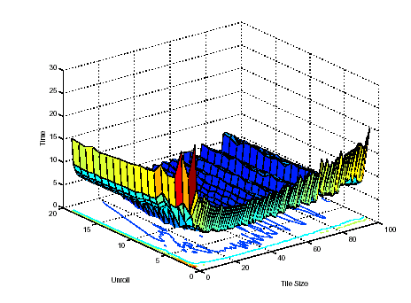
编译优化空间

Slide 69
迭代编译
对编译优化空间进行搜索，寻找到最优解
问题：搜索空间太大，时间过长
改进：
引入各种机器学习算法，对空间进行裁剪
结合代价模型来对空间进行裁剪

Slide 70
程序插桩
Profiling
基本块/指令/函数的执行次数
变量的值
微体系结构研究
Branch的跳转结果
内存地址访问情况
Cache模拟器
Bug检测
内存泄漏
未初始化的数据

Slide 71

谢 谢！

Slide 72
GCC的LTO-LGEN
每个文件被编译为以SSA形式表示的GIMPLE IL，以及WPA所需要的总结信息
链接时优化所面对的输入可能来源于不同的语言，因此中间表示需要与语言无关
局部调用图
符号表、类型表

Slide 73
GCC的LTO-WPA
收集每个文件的局部调用图，构建全局调用图并实施全程序分析
只是生成优化计划，并不实施变换
对全局调用图进行划分
生成新的目标文件wpo2，其中包含其优化计划以及WPA的分析结果
wpo1和wpo2之间并不一定是1-1映射

Slide 74
GCC的LTO-LTRANS
按照WPA阶段生成的优化计划实施优化，生成传统的.o文件

